Slide 1
83
……
VACA
LA
EL
FEMENINO

Slide 2
82
……
CASA
LA
EL
FEMENINO

Slide 3
81
……
GATO
LA
EL
MASCULINO

Slide 4
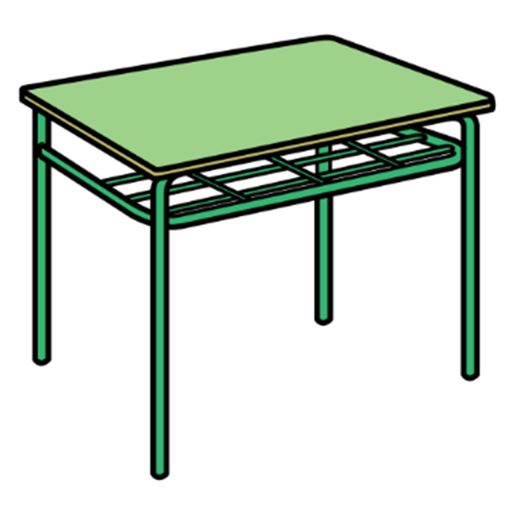
80
……
MESA
LA
EL
FEMENINO

Slide 5
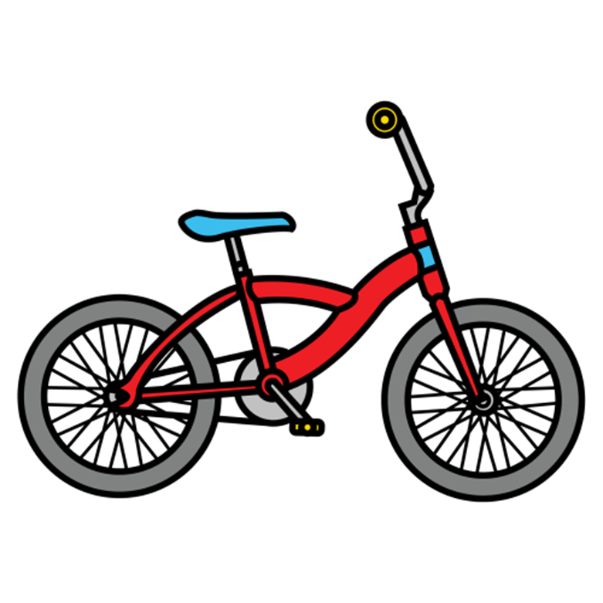
79
……
BICI
LA
EL
FEMENINO

Slide 6
78
……
DEDO
LA
EL
MASCULINO

Slide 7
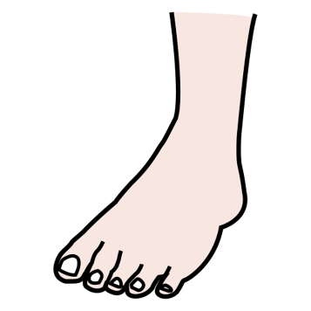
77
……
PIE
LA
EL
MASCULINO

Slide 8
76
……
PERA
LA
EL
FEMENINO

Slide 9
75
……
RIO
LA
EL
MASCULINO

Slide 10
74
……
PERRO
LA
EL
MASCULINO

Slide 11
73
……
PALA
LA
EL
FEMENINO

Slide 12
72
……
CIELO
LA
EL
MASCULINO

Slide 13
71
……
PELOTA
LA
EL
FEMENINO

Slide 14
70
……
VASO
LA
EL
MASCULINO

Slide 15
69
……
BALENA
LA
EL
FEMENINO

Slide 16
68
……
PAN
LA
EL
MASCULINO

Slide 17
67
……
MANZANA
LA
EL
FEMENINO

Slide 18
66
……
HUEVO
LA
EL
MASCULINO

Slide 19
65
……
NUEVO
LA
EL
MASCULINO

Slide 20
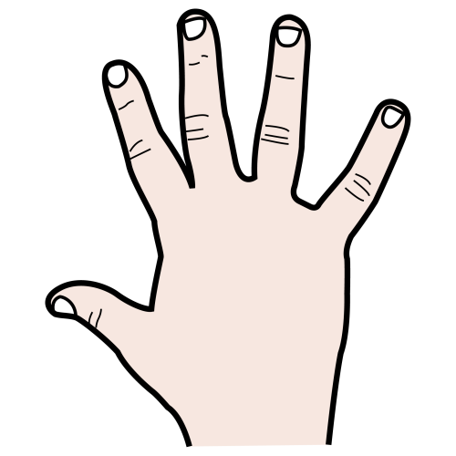
64
……
MANO
LA
EL
FEMENINO

Slide 21
63
……
BUS
LA
EL
MASCULINO

Slide 22
62
……
SOL
LA
EL
MASCULINO

Slide 23
61
……
DADO
LA
EL
MASCULINO

Slide 24
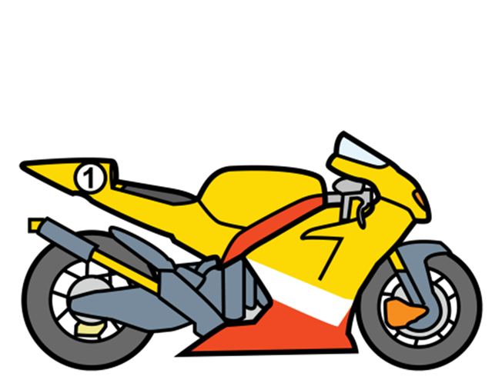
60
……
MOTO
LA
EL
FEMENINO

Slide 25
59
……
CORAZÓN
LA
EL
MASCULINO

Slide 26
58
……
COLA
LA
EL
FEMENINO

Slide 27
57
……
CUBO
LA
EL
MASCULINO

Slide 28
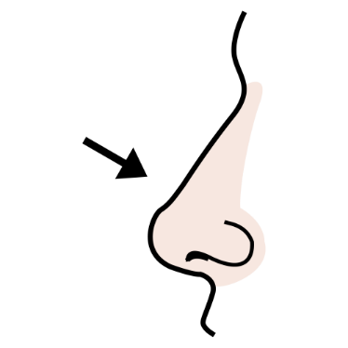
56
……
NARIZ
LA
EL
FEMENINO

Slide 29
55
……
GUSANO
LA
EL
MASCULINO

Slide 30
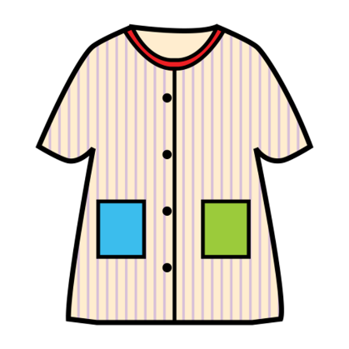
54
……
BATA
LA
EL
FEMENINO

Slide 31
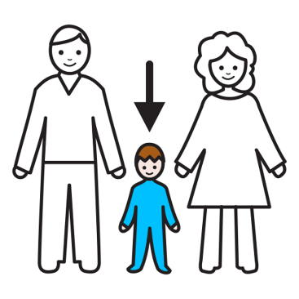
53
……
HIJO
LA
EL
MASCULINO

Slide 32
52
……
BOCA
LA
EL
FEMENINO

Slide 33
51
……
BOTA
LA
EL
FEMENINO

Slide 34
50
……
BOTÓN
LA
EL
MASCULINO

Slide 35
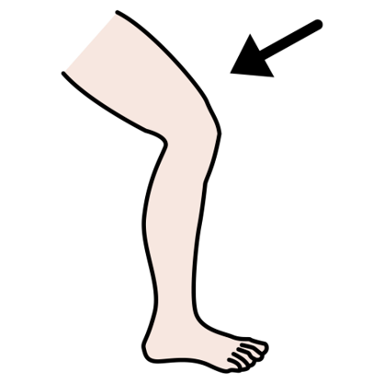
49
……
PIERNA
LA
EL
FEMENINO

Slide 36
48
……
CAVA
LA
EL
MASCULINO

Slide 37
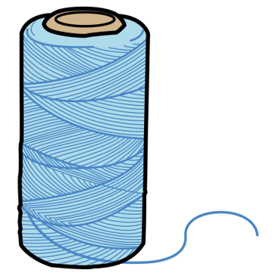
47
……
HILO
LA
EL
MASCULINO

Slide 38
46
……
CARA
LA
EL
FEMENINO

Slide 39
45
……
COPA
LA
EL
FEMENINO

Slide 40
44
……
CUEVA
LA
EL
FEMENINO

Slide 41
43
……
DELFÍN
LA
EL
MASCULINO

Slide 42
42
……
FOCA
LA
EL
FEMENINO

Slide 43
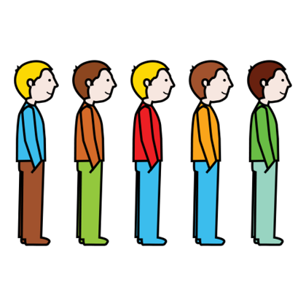
41
……
FILA
LA
EL
FEMENINO

Slide 44
40
……
FOTO
LA
EL
FEMENINO

Slide 45
39
……
GOMA
LA
EL
FEMENINO

Slide 46
38
……
MAMA
LA
EL
FEMENINO

Slide 47
37
……
DOS
LA
EL
MASCULINO

Slide 48
36
……
GOTA
LA
EL
FEMENINO

Slide 49
35
……
LUPA
LA
EL
FEMENINO

Slide 50
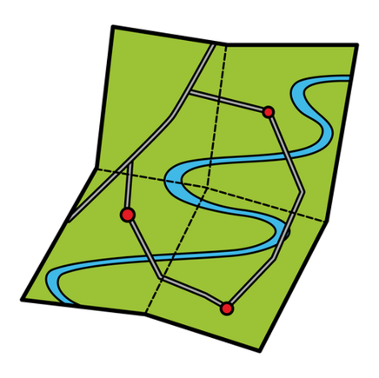
34
……
MAPA
LA
EL
MASCULINO

Slide 51
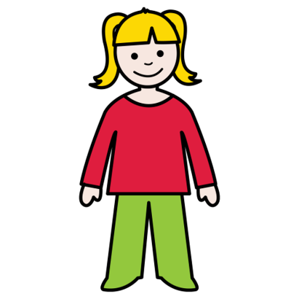
33
……
NIÑA
LA
EL
FEMENINO

Slide 52
32
……
PAPA
LA
EL
MASCULINO

Slide 53
31
……
PILA
LA
EL
FEMENINO

Slide 54
30
……
RUEDA
LA
EL
FEMENINO

Slide 55
29
……
PATA
LA
EL
FEMENINO

Slide 56
28
……
ROSA
LA
EL
FEMENINO

Slide 57
27
……
SOFÁ
LA
EL
MASCULINO

Slide 58
26
……
TAPA
LA
EL
FEMENINO

Slide 59
25
……
CABINA
LA
EL
FEMENINO

Slide 60
24
……
CADENA
LA
EL
FEMENINO

Slide 61
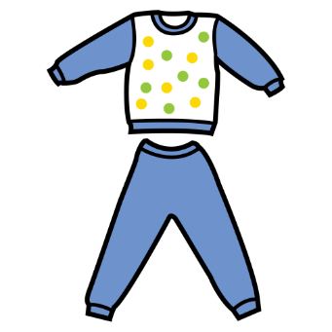
23
……
PIJAMA
LA
EL
MASCULINO

Slide 62
22
……
SILLA
LA
EL
FEMENINO

Slide 63
21
……
CULO
LA
EL
MASCULINO

Slide 64
20
……
CAMISA
LA
EL
FEMENINO

Slide 65
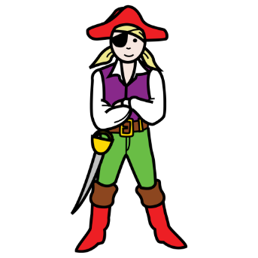
19
……
PIRATA
LA
EL
MASCULINO

Slide 66
18
……
CERERA
LA
EL
FEMENINO

Slide 67
17
……
HARINA
LA
EL
FEMENINO

Slide 68
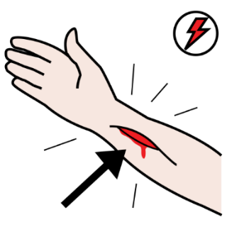
16
……
HERIDA
LA
EL
FEMENINO

Slide 69
15
……
GALLINA
LA
EL
FEMENINO

Slide 70
14
……
GACELA
LA
EL
FEMENINO

Slide 71
13
……
GAVIOTA
LA
EL
FEMENINO

Slide 72
12
……
RATÓN
LA
EL
MASCULINO

Slide 73
11
……
JIRAFA
LA
EL
FEMENINO

Slide 74
10
……
MALETA
LA
EL
FEMENINO

Slide 75
09
……
MONEDA
LA
EL
FEMENINO

Slide 76
08
……
CANARIO
LA
EL
MASCULINO

Slide 77
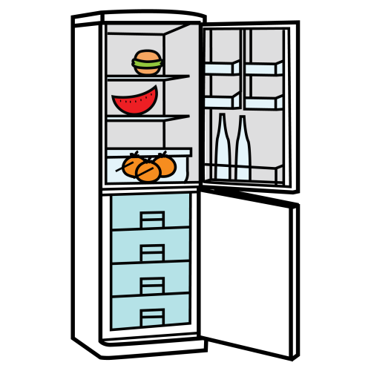
07
……
NEVERA
LA
EL
FEMENINO

Slide 78
06
……
PÁGINA
LA
EL
FEMENINO

Slide 79
05
……
PATATA
LA
EL
FEMENINO

Slide 80
04
……
SIRENA
LA
EL
FEMENINO

Slide 81
03
……
MELÓN
LA
EL
MASCULINO

Slide 82
02
……
TETERA
LA
EL
FEMENINO

Slide 83
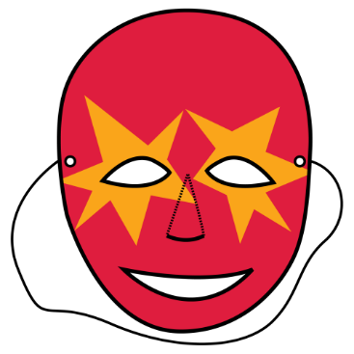
01
……
CARETA
LA
EL
FEMENINO

